Slide 1
2조 맹인과 절름발이
진짜진짜 디지털밴드
맹인 이강우 절름발이 이선기

Slide 2
초기 개발 구상도
초기 개발 계획 루프 스테이션
최종 결과물 디지털 밴드
p1

Slide 3
완성도
progress
Loop station
초기 기획 의도였던 루프스테이션을 기준으로 완성도를 판단해 보았을 때 저장 기능에 대한 부분을 추가 구현하지 못하였기에 70%의 완성도라고 느끼고 있습니다.
70%
CONTENT
P2

Slide 4
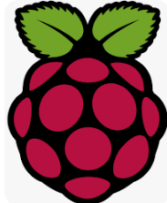
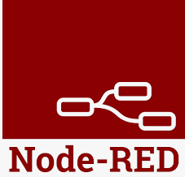
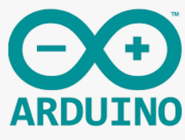
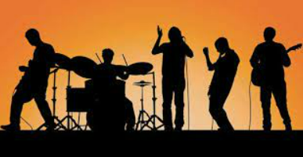


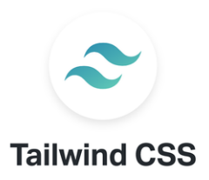

개발 도구 및 아키텍쳐 설명
시리얼통신으로
데이터 전달
Websocket을 열고 해당 포트로 데이터 보냄
Typescript와 Tailwind로 React 웹페이지 구성
웹페이지에서 연주
Tone.js를 설치 한 후 악기 메소드 사용
p1

Slide 5
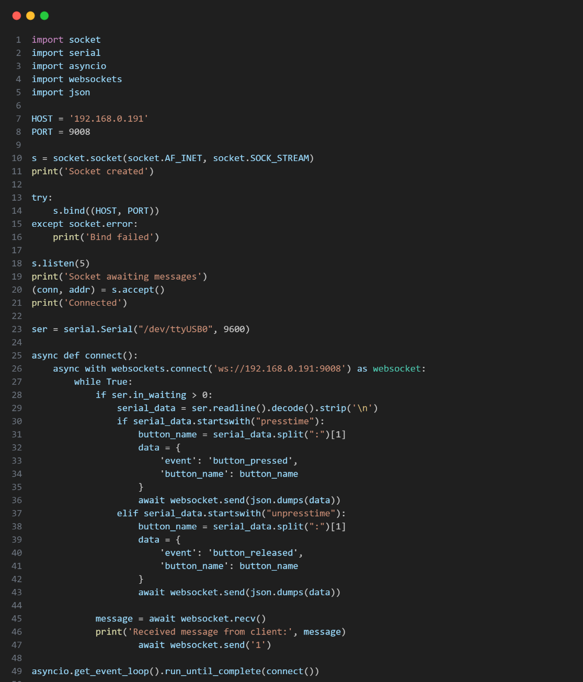
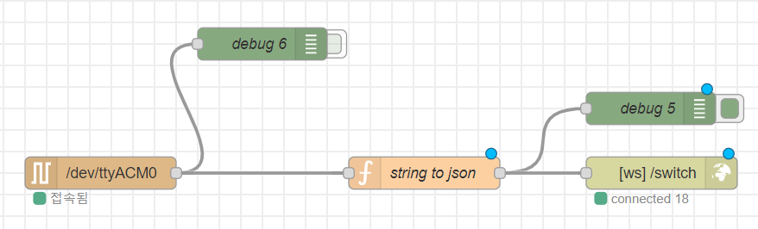
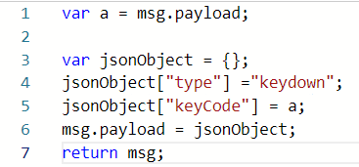
힘들었던 부분- 소켓통신
라즈베리 안에서 python 으로 websocket설정을 하는 코드가 node-red로 간단하게 설정되는 모습이다.
p3

Slide 6
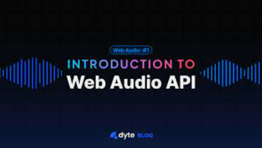
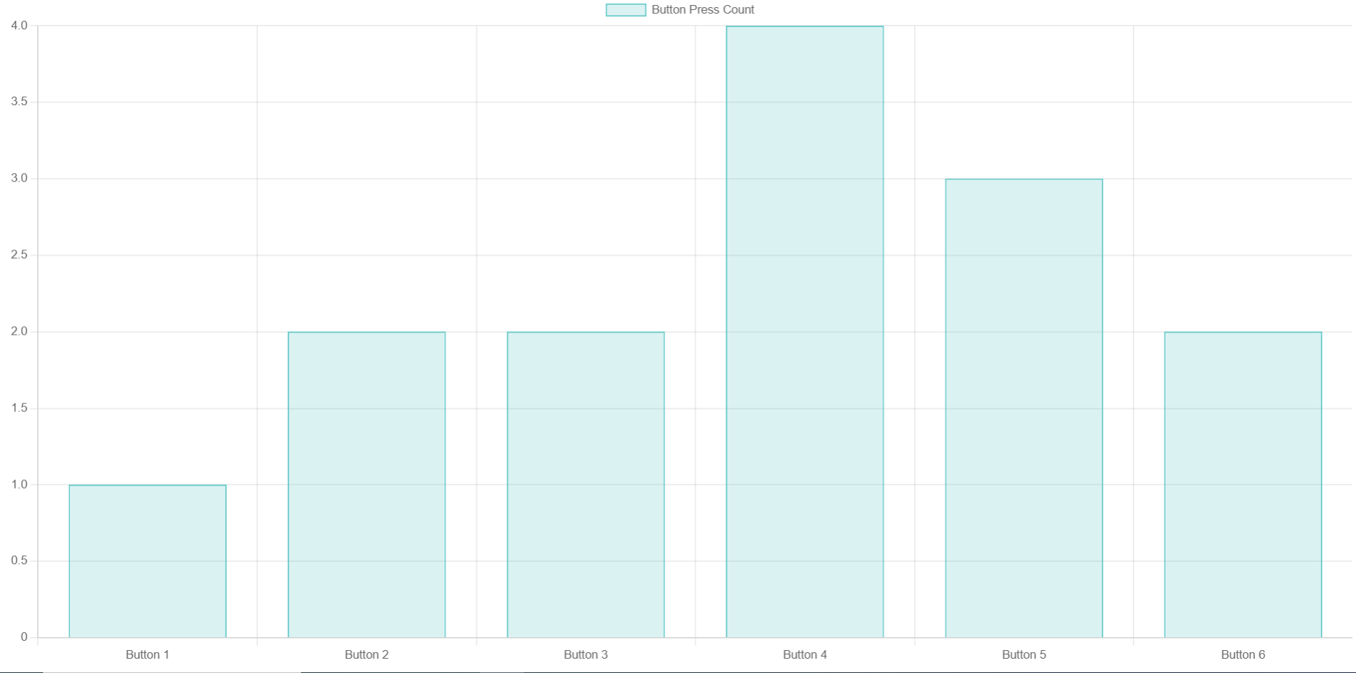
힘들었던 부분 -프론트
Web Audio API
개발 초기에 웹 오디오 API를 활용하고자
공부도 하고 찾아보았으나 활용도가 다양한만큼 원하는 결과를 얻기 힘들었기에 tone.js라이브러리를 사용하게 되었다.
Chart.js
Websocket으로 실시간 버튼 클릭을 모니터링하는 chart.js를 만들었으나 실제론 활용도가 떨어져서 아쉬웠다.
p4

Slide 7
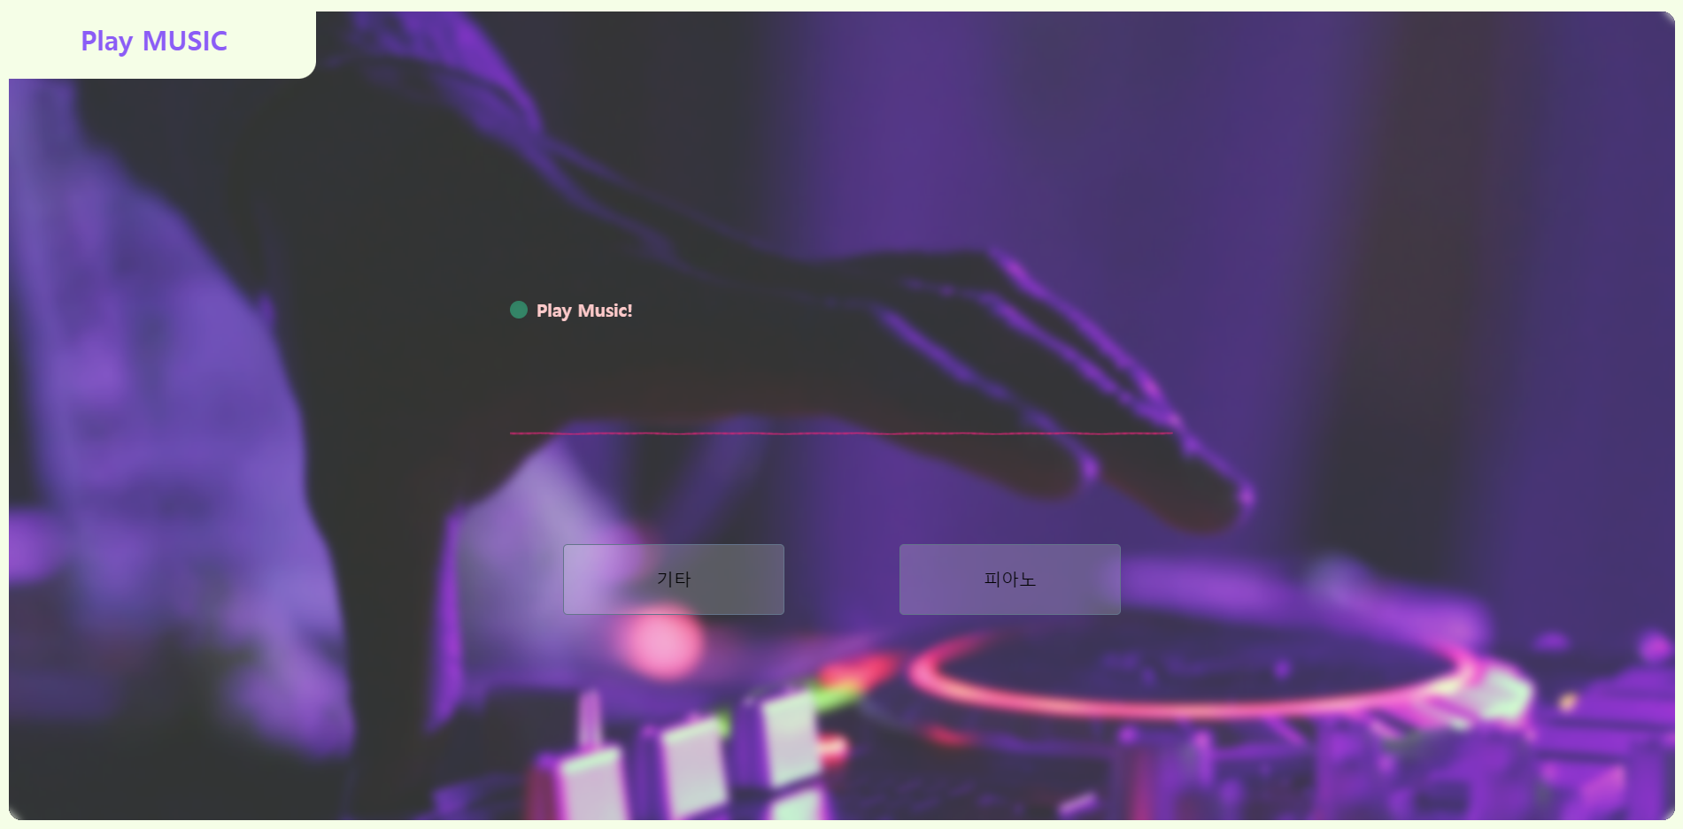
프론트
p5

Slide 8
♬
감사합니다

Slide 9
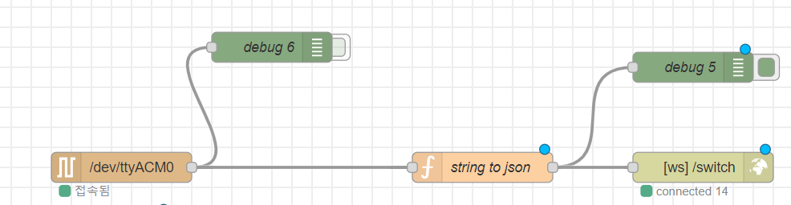
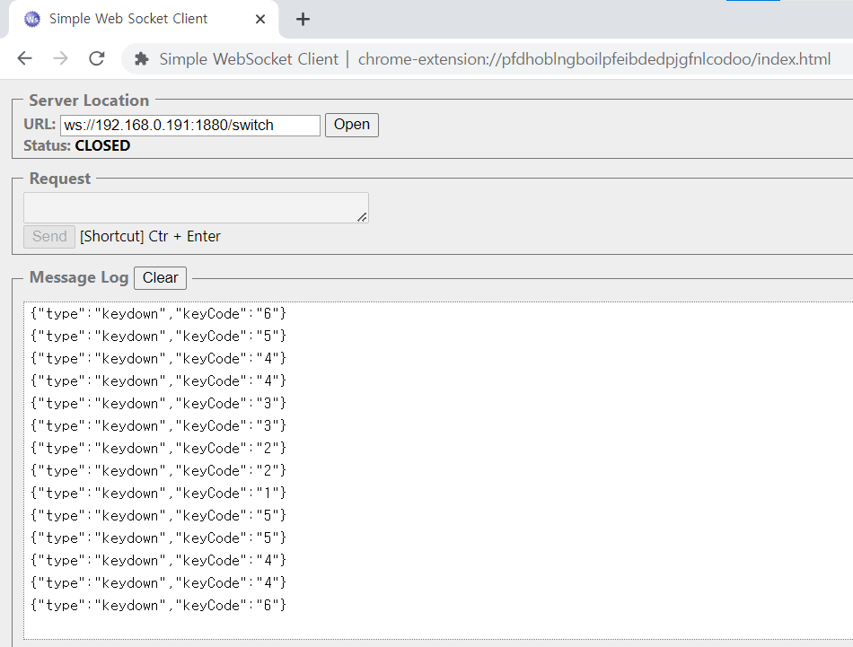
제출 자료 활용법
Node-red에서 구성도가 이렇게 나오시면 됩니다.
Websocket 관련 크롬확장프로그램인 S W S C 인데 다운받아서 저렇게 넣어주면 웹소켓을 간편하게 뚫어줍니다.
p4

